Slide 1



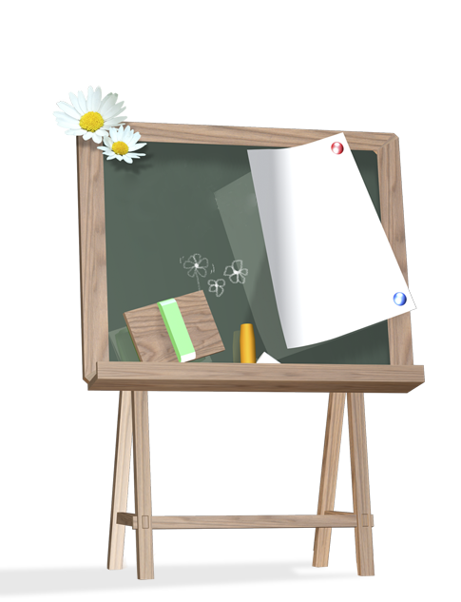
小学生班干部竞选

Slide 2

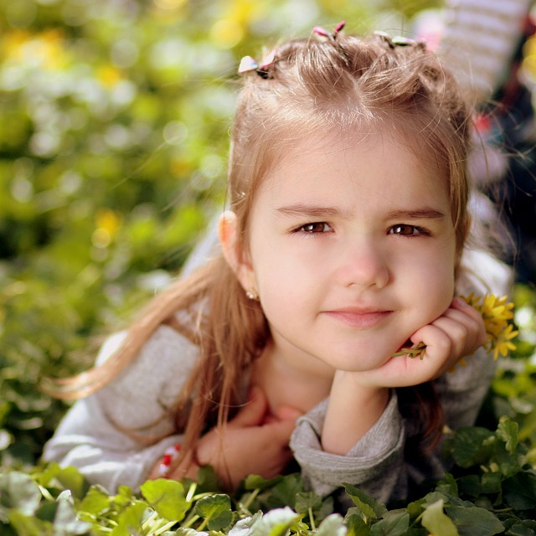
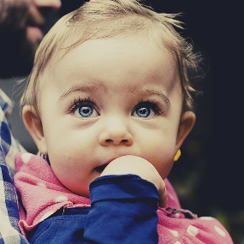
我的简历
姓名：XXX
年龄：10岁
性别：女
星座：天秤座

Slide 3
自荐信
我是三二班的XXX，三年来，在老师的辛勤培育教导下，我长大了，连年被评为“三好”学生和优秀班干部。
老师给我的评价是：做事认真、主动、组织能力强；
同学们给我的评价是：学习成绩好，举止大方；
我给自己的评价是：充满自信、喜欢挑战、乐于奉献。

Slide 4





我的爱好
画画
音乐
阅读
运动

Slide 5
我的性格
积极向上
乐观活泼
乐于助人
执着进取

Slide 6


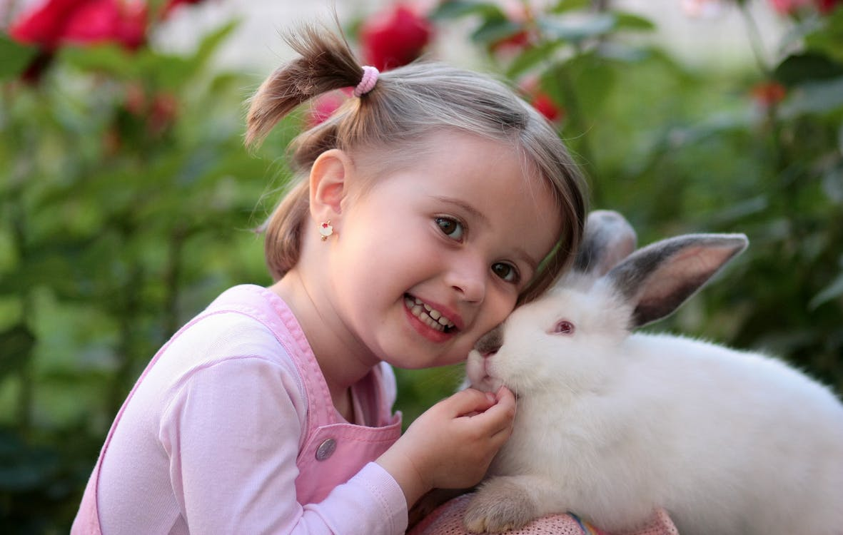

我的生活

Slide 7
我的理想
长大后做一名优秀的人民教师

Slide 8

竞选目标
学习
委员

Slide 9
我的荣誉
01
02
03
2016年5月
2016年5月
2016年5月
获得全国小学生美术大赛个人三等奖
获得全班三好学生荣誉称号
获得全国小学生作文大赛二等奖

Slide 10
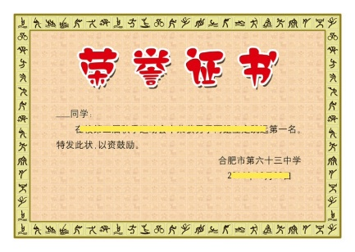
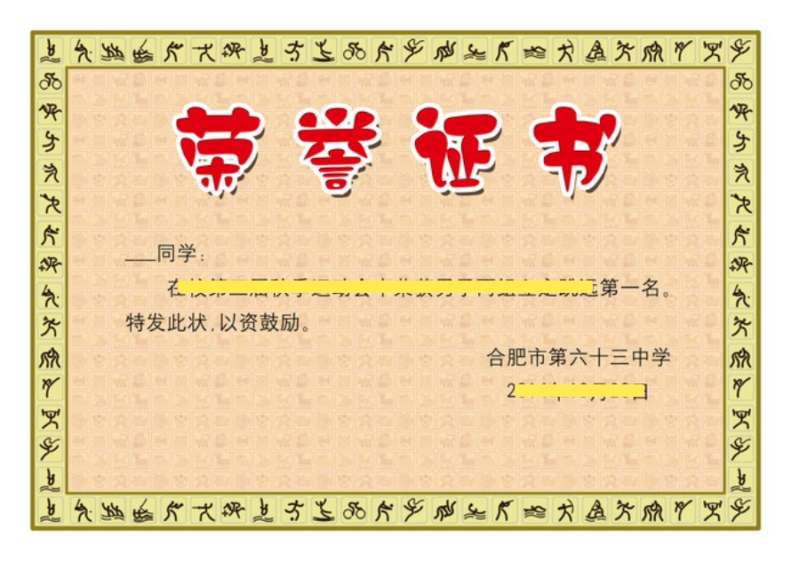
获奖证书

Slide 11

竞选宣言
假如我是大队委，我将：用“热心”为同学服务；用“真诚”做老师的得力助手；用“创新”开展班级工作；用“汗水”保卫校园整洁、有序，因为良好的环境，才能培育出高尚文明的人。

Slide 12
谢谢支持

Slide 13

上万精品PPT模板全部免费下载
PPT汇 www.ppthui.com
PPT模板下载：www.ppthui.com/muban/ 行业PPT模板：www.ppthui.com/hangye/
工作PPT模板：www.ppthui.com/gongzuo/ 节日PPT模板：www.ppthui.com/jieri/
PPT背景图片： www.ppthui.com/beijing/ PPT课件模板：www.ppthui.com/kejian/
Notes:
模板来自于 https://www.ppthui.com 【PPT汇】

Slide 14
10000+套精品PPT模板全部免费下载
www.ppthui.com
PPT汇
PPT模板下载：www.ppthui.com/muban/ 行业PPT模板：www.ppthui.com/hangye/
工作PPT模板：www.ppthui.com/gongzuo/ 节日PPT模板：www.ppthui.com/jieri/
党政军事PPT：www.ppthui.com/dangzheng/ 教育说课课件：www.ppthui.com/jiaoyu/
PPT模板：简洁模板丨商务模板丨自然风景丨时尚模板丨古典模板丨浪漫爱情丨卡通动漫丨艺术设计丨主题班会丨背景图片
行业PPT：党政军事丨科技模板丨工业机械丨医学医疗丨旅游旅行丨金融理财丨餐饮美食丨教育培训丨教学说课丨营销销售
工作PPT：工作汇报丨毕业答辩丨工作培训丨述职报告丨分析报告丨个人简历丨公司简介丨商业金融丨工作总结丨团队管理
More+
Notes:
模板来自于 https://www.ppthui.com 【PPT汇】

